Slide 1
Text Generation And QA Model With Pruning Using KorQuAD
배윤성, 김경민, 장준우, 권순완, 전동규, 김욱
Samsung Electronics Co., Ltd.
Notes:
System level consideration is very important for optimal AP design. This paper provides method to utilize system level thermal / power analysis information for AP design at early stage. Proposed system level analysis platform successfully simulates system power / thermal behavior including complex thermal management algorithm. This platform is very helpful to optimize AP performance and power at system level.

Slide 2
Outline
Motivation
Proposed Method
Overall System Diagram
Discrete VAE
BiDAF based QA Model
BERT based QA Model
Lightweight BERT by Pruning
Experimental Results
Summary
2
Notes:
2

Slide 3

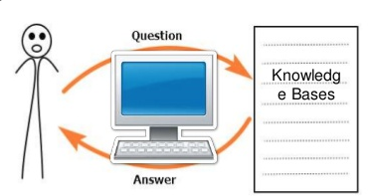

Motivation and Goal
한국어 NLP: 영어에 비해 상대적으로 data의 숫자가 작은 편
언어 연구의 중요한 문제점 중 하나
Solution: data augmentation by text generation
Text generation model을 통해 학습 성과를 향상시키는 것이 가능
Goal: QA model improving by data augmentation
KorQuAD data를 augmentation 하여 한국어 QA model의 성과를 향상
성공할 경우 향후 data가 부족한 다른 application에도 적용 가능 E.g.) FAQ generation model
3
Notes:
3

Slide 4
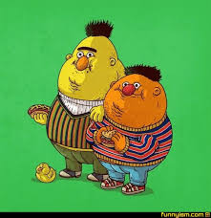
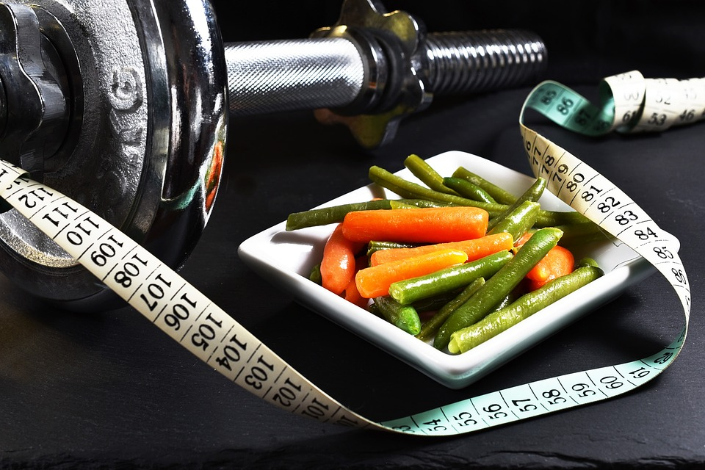

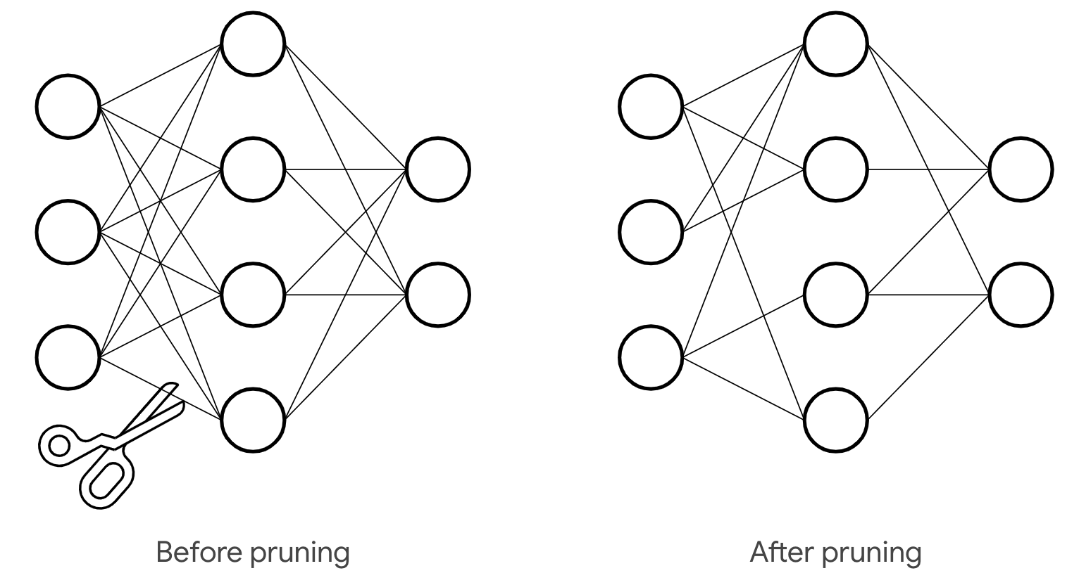


Motivation and Goal
Another issue: heavy model size
최근 대중화된 BERT의 경우 model의 크기가 매우 크다는 단점을 지님
Memory size, computation speed, power consumption 등에 약점을 보임
Edge device computing 등에는 사용하기 어려움
Solution: model pruning
영향이 크게 없는 weight / node를 제거함으로써 경량화 가능
Goal: 수업에 배운 pruning 기법을 BERT에 적용하여 경량화 진행
4
Notes:
4

Slide 5
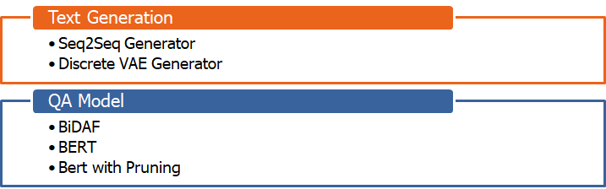
Proposed Method
Overall system diagram
QA Model
BiDAF
Text Generation
Seq2Seq Generator
Discrete VAE Generator
BERT
Bert with Pruning
BiDAF QA Model
Seq2Seq Generator
KorQuAD
1.0 Data
KorQuAD
1.0 Data
BERT QA Model
Discrete VAE Generator
Augmented Data
Lightweight BERT QA Model
5
Notes:
5

Slide 6
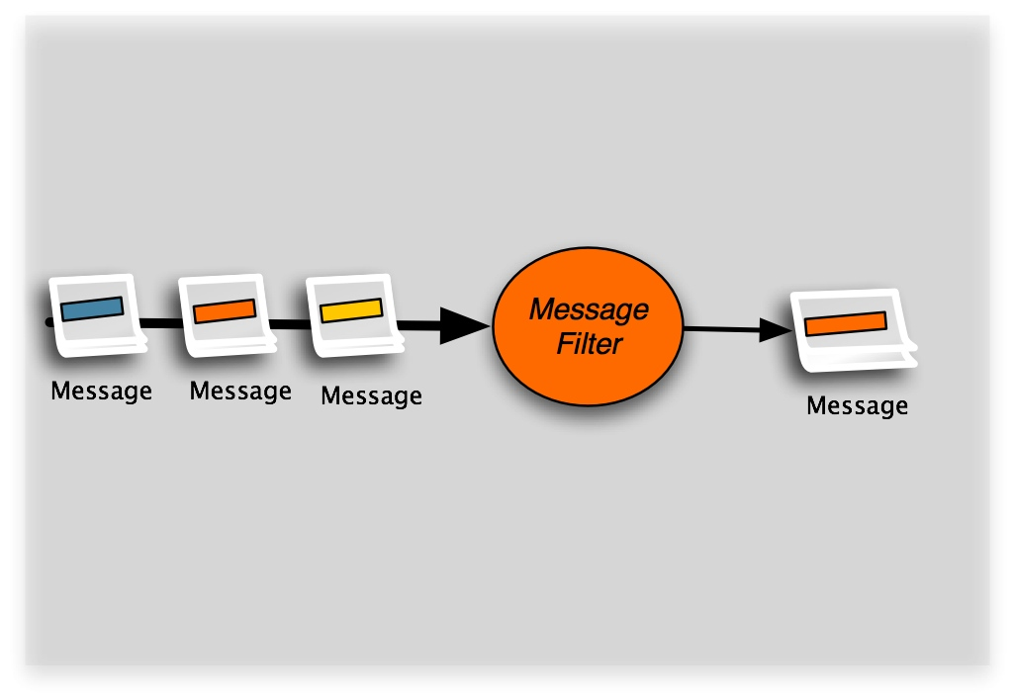
Proposed Method – QA Text Generator
VAE based QA text generator
장점: Answer / question 을 동시에 생성 가능, 더 다채로운 문장 생성 가능
단점: Training이 어려움, Hyper-parameter tuning에 시간 소요
Seq2Seq based QA text generator
장점: 단순한 구조, Training이 쉬운 편, Question이 안정적으로 생성됨
단점: Answer는 생성할 수 없음, 다채로운 문장이 나오지 않음
전략: 두 generator를 모두 사용하여 text augmentation 진행
Seq2Seq generator: 안정적인 문장 생성
VAE generator: 다양한 형태의 문장 생성
Filtering: quality가 현저히 낮은 문장 제외
6
Notes:
6

Slide 7
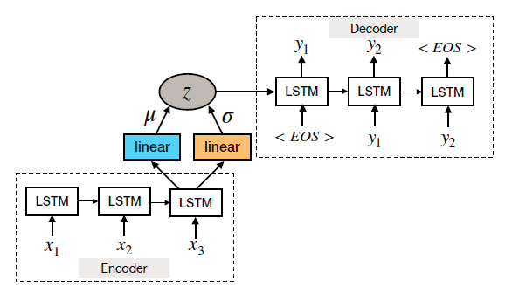
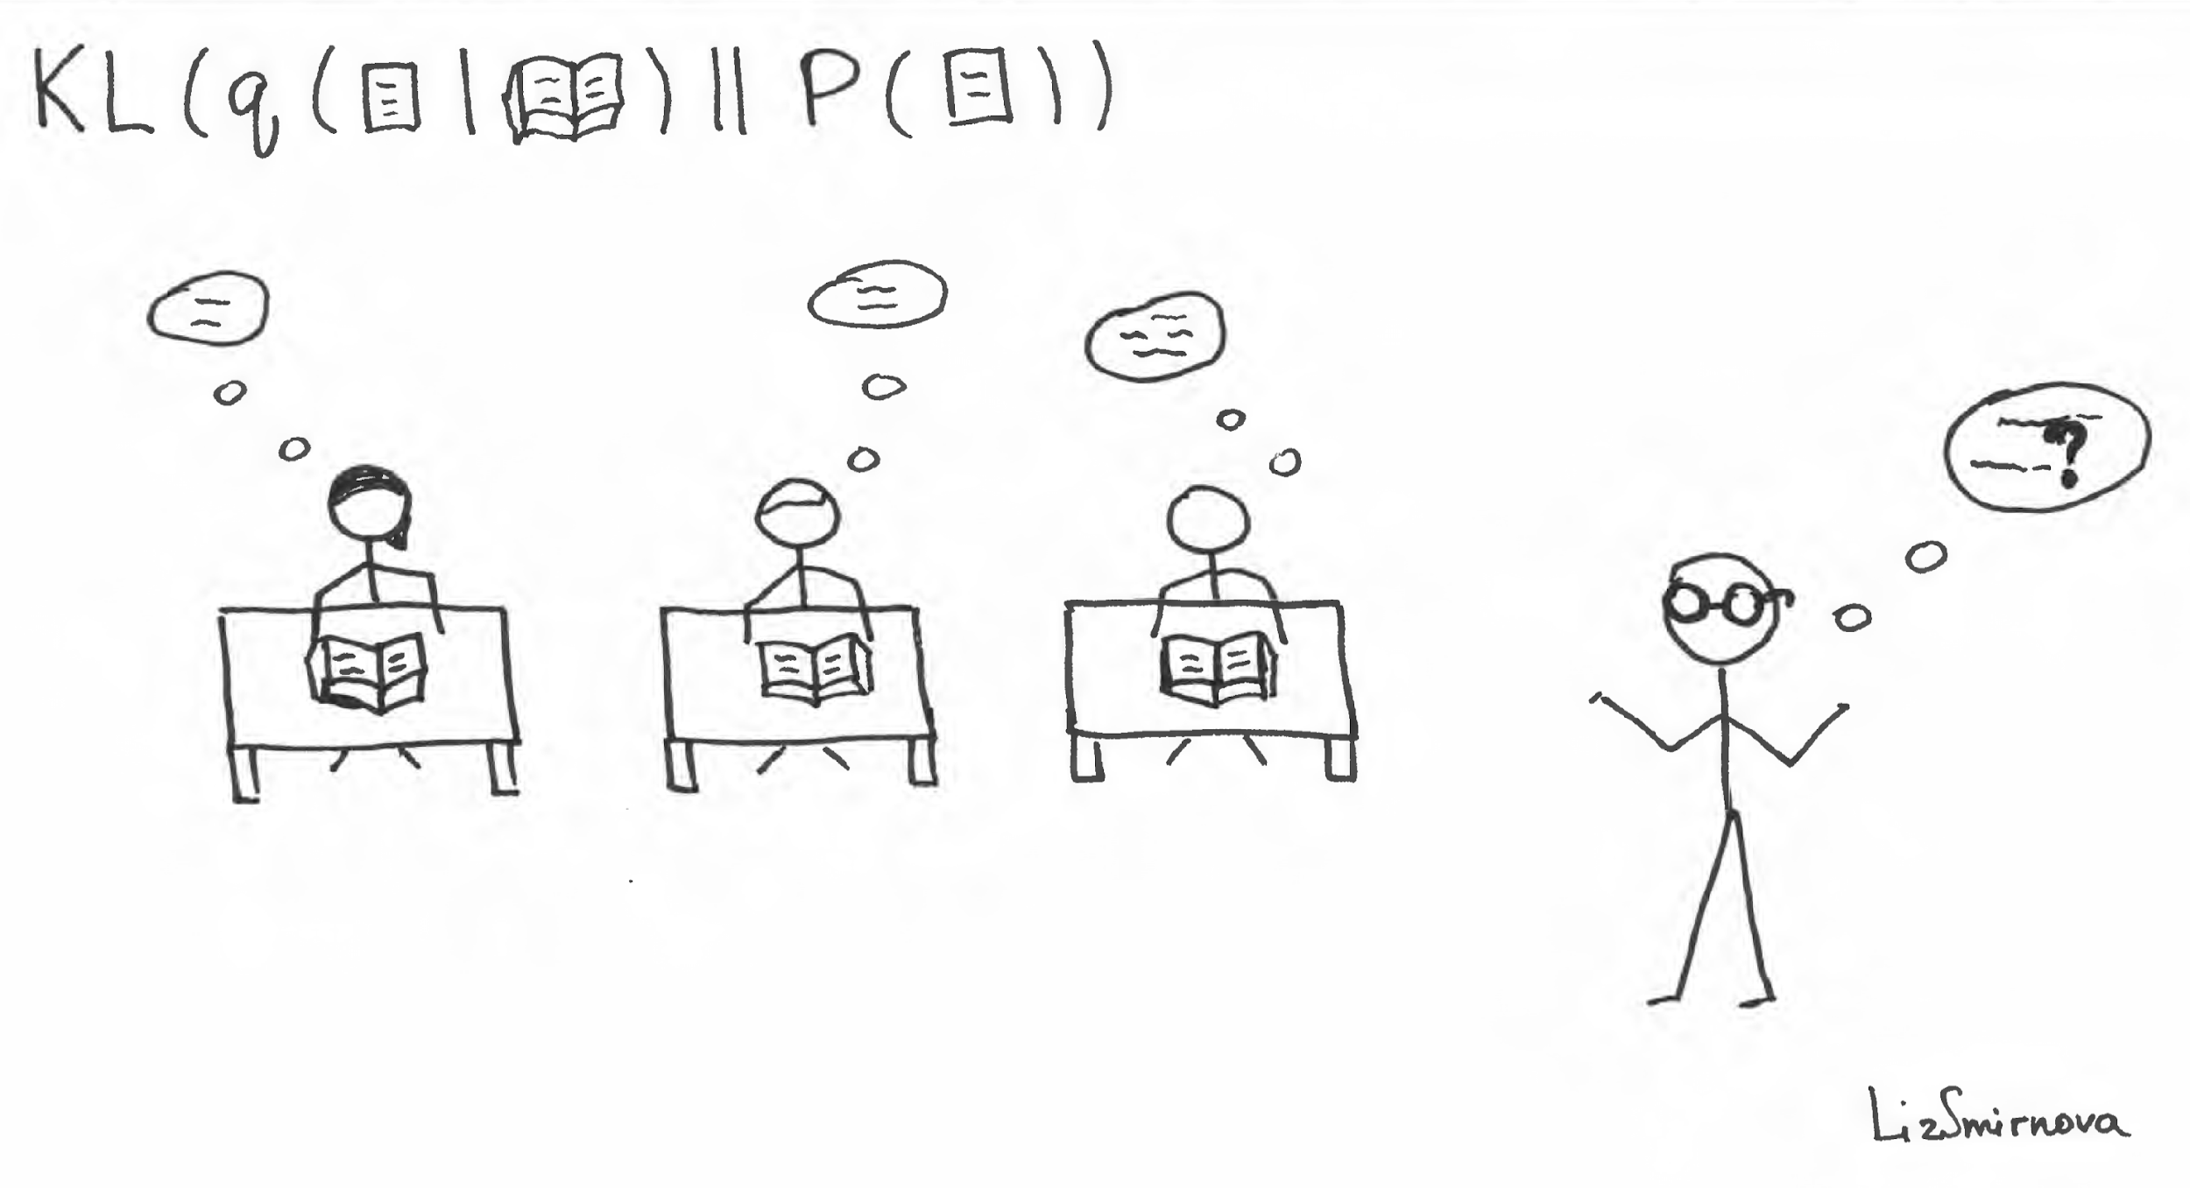
Proposed Method – QA Text Generator
VAE based QA text generator: Overall Diagram
Context
Prior Encoder
Answer
KL- Divergence Minimization
Context
Q_H / Q_C Linear
Question Init.
Question Decoder
Posterior Encoder
Posterior z
A Linear
Answer Decoder
Answer Init.
Answer Comparison
Context
Context,
Answer,
Question
7
Notes:
7

Slide 8
Proposed Method – QA Text Generator
VAE based QA text generator: Encoders
Prior Encoder
Input
z
Context Embedding
Bi-LSTM
Linear
Gumbel
Softmax
Posterior Encoder
Attention
Bi-LSTM
(Question)
Linear
Linear
Context,
Answer, Question Embedding
z
Input
Gumbel
Softmax
Bi-LSTM
(Context, Answer)
Linear
Attention
8
Notes:
8

Slide 9
Proposed Method – QA Text Generator
VAE based QA text generator: Question Decoder
Context Answer
Context Encoder
(LSTM+Linear)
Attention
Copying
Filter
Copying Logits
Linear
Question
Question
Embedding
LSTM
MLP
Maxout / Linear
Logits
Sum
Gen. Logits
Maxout-Question
Answer
Discriminator
Mutual Information Loss
Encoded Context (from Context Encoder)
Answer & Question Mutual Information
9
Notes:
9

Slide 10
Proposed Method – QA Text Generator
VAE based QA text generator: Answer Decoder
Linear
Start Position
Context
Context
Embedding
Bi-LSTM
Generator
Answer
Linear
End Position
10
Notes:
10

Slide 11
Proposed Method – QA Text Generator
Seq2Seq text generator
Context
Context
Embedding
Bi-LSTM
Attention
Copying
Filter
Copying Logits
C Attended by Q
Linear
Question
Bi-LSTM
Linear
Maxout
Sum
Logits
Q Outputs
Gen. Logits
11
Notes:
11

Slide 12
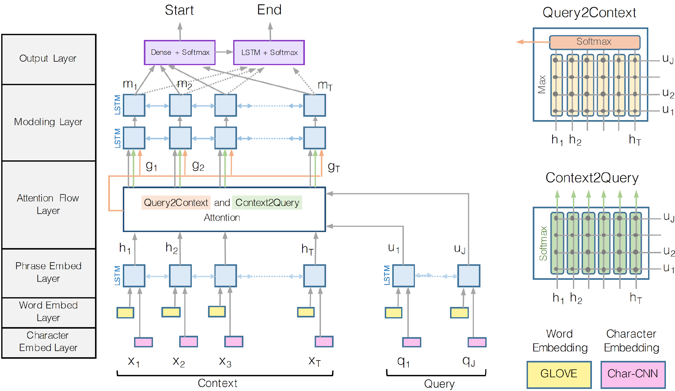
Proposed Method – QA Model
BiDAF Model
Training 속도가 빠름
성능은 BERT에 비해 낮으나 오히려 data augmentation의 효과를 확인하기 용이할 것으로 판단함
12
Notes:
12

Slide 13
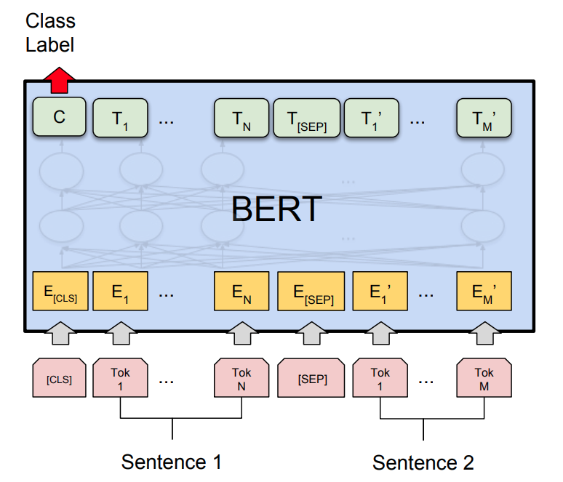
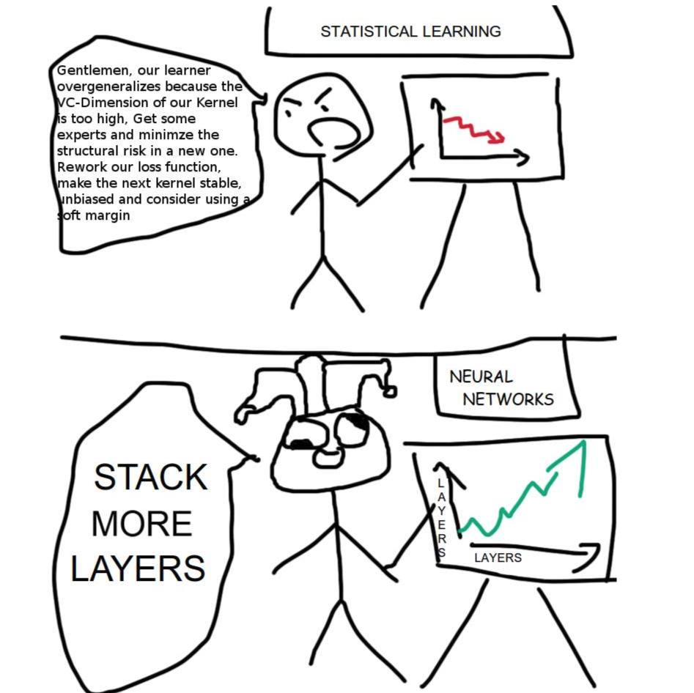
Proposed Method – QA Model
BERT Model
Training 속도가 매우 느림
성능이 높으나 data augmentation의 효과를 볼 수 있을지 불확실하였음
13
Notes:
13

Slide 14
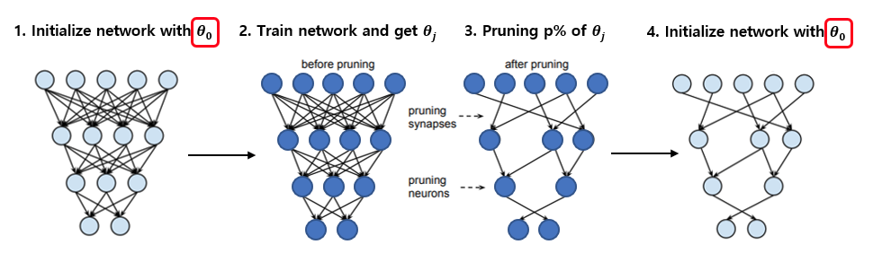
Proposed Method – QA Model
Lightweight BERT - Pruning
BERT의 weight / node를 pruning함으로써 sparsity 증가 → 효과적으로 수행할 경우 memory size 감소 가능
Low power가 중요한 edge device computing에서는 매우 중요한 기법이며 현업에서는 필수적으로 사용 됨
Iterative pruning 기법 사용
Pruning → re-training → pruning을 반복적으로 진행
14
Notes:
14

Slide 15

Experimental Results – Environment / Issue
Environments: Pytorch 기반 프로그래밍
BERT / BiDAF: nVidia V100 GPU
BERT의 fine-tuning에 시간이 많이 소요됨
Memory 사용량 매우 큼
Discrete-VAE / Seq2Seq: nVidia RTX2070 GPU
VAE의 경우 decoder-encoder간 power balance에 중점적으로 tuning을 진행함 → Architecture 개선 / hyper parameter tuning 진행
Pruning: need too much time --> computing / memory hunger process
Issues
Text generator의 generated data는 인간이 보기에 부족한 점이 많음 → Quality가 부족한 data를 추가로 사용하였을 때에도 효과가 있는지?
BERT의 성능은 이미 QA 문제에 대해 overfit 수준의 성능을 보인다는 평이 있음 → Data augmentation이 효과가 있을 지?
한국어 처리가 원활하게 될 것인지?
15
Notes:
15

Slide 16
Experimental Results – QA Generation
Seq2Seq Generator
Successful generation
Successful Generation Example
18세기에 칠레 사회를 주도하고 있는 이민자들은 무엇에 들어갔는가 ?
맨체스터 시티가 현재의 구단 명칭으로 바뀐 년도는 ?
데이비드 베컴의 국가대표팀에서 최다 출전 기록을 보유한 선수는 ?
바이에른은 몇 년도에 프랑크 왕국에 점령되었나요 ?
아우슈비츠의 소장이었던 사람은 누구인가 ?
알로사우루스가 조상으로 여겨지는 과는 ?
샤이니가 MKMF에 이어 2연속 신인상을 수상한 것은 무엇인가 ?
Carlill v . Carbolic Smoke Ball Company 판결에 대해 광고 전략이었을 것이라고 주장한 회사는 ?
김보름은 2012년 12월 22일 3000m 경기에서 몇 초의 대회신기록을 세웠는가 ?
16
Notes:
16

Slide 17
Experimental Results – QA Generation
Seq2Seq Generator
Failed generation: mainly by repeated words
Failed Generation Example
채무불이행으로 인하여 채무불이행에 대한 침해를 방지하는 것을 방지하거나 그러한 것은?
이영애가 처음 방송활동에 복귀한 이유는 몇년만에 복귀했을 때인가 ?
민주적 좌파의 거두를 체포한 민주적 좌파의 거두는 ?
최초의 기독교 박해가 최초의 기독교 박해가 된 것은 언제인가 ?
항공기가 납치된 후 항공기를 납치한 인물은 누구인가 ?
우리 역사임당의 어머니 이름은 ?
17
Notes:
17

Slide 18
Experimental Results – QA Generation
VAE Generator
Successful generation
Real Question and Answer
Q: 임종석이 조사를 받은 뒤 인계된 곳은 어딘가 ?
Q: 임종석이 농민 폭력행위같은 2월을 지도한 해는 ?
Generated Question and Answer
Q: 영생교에서 보는 사람의 실체는 원래 무엇이라고 여기는가 ?
Q: 영교는 사후 또는 무엇의 교리를 갖는가 ?
A: 서울지방경찰청 공안분실
A: 신
A: 극락
A: 1989년
18
Notes:
17

Slide 19
Experimental Results – QA Generation
VAE Generator
Failed generation: mainly by repeated words
Real Question and Answer
Q: 포르알라이페의 차량 중 가장 빠른 기록이 있는 차량의 전체 순위는 ?
Generated Question and Answer
Q: 노르트슐라이페의 랩타임 기록 갱신에서 실력을 인정받은 드라이버가 받는 칭호는 ?
Q: 인권 상태를 무엇이라 불렀는가 ?
Q: 시리아가 국제 기구에서 심한 비난을 받고 바샤르 알아사드가 권력을 쥐고부터 10년 간 개선시키는 데 실패한 것은 ?
A: 링마이스터
A: 6분 47초
A: 시리아
A: 시리아의 인권
19
Notes:
19

Slide 20
Experimental Results – QA Generation Comparison
Seq2Seq vs VAE generator
20
Notes:
18

Slide 21
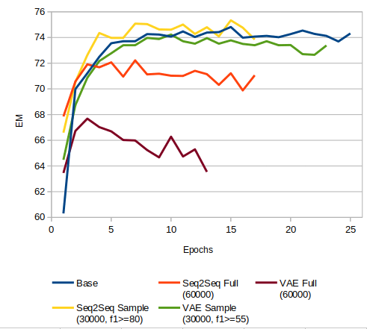
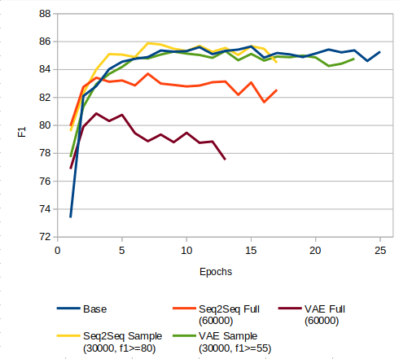
Experimental Results – QA Model
BiDAF
Data augmentation by Seq2Seq improves score!! --> But data filtering is required
21
Notes:
19

Slide 22
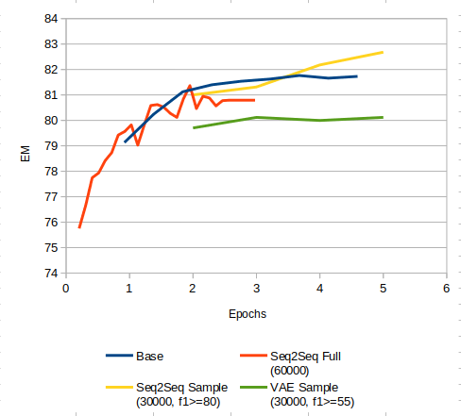
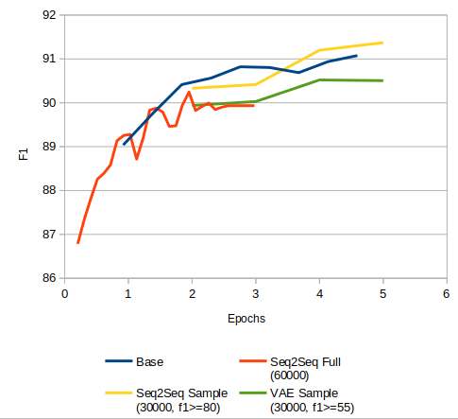
Experimental Results – QA Model
BERT
Seq2Seq augmentation also works
22
Notes:
20

Slide 23
Experimental Results – QA Model
Lightweight BERT
23
Notes:
20

Slide 24
Experimental Results – Model Pruning
BERT vs Lightweight BERT
24
Notes:
20

Slide 25
Summary
요약
느낀점
25
Notes:
21

